Slide 1
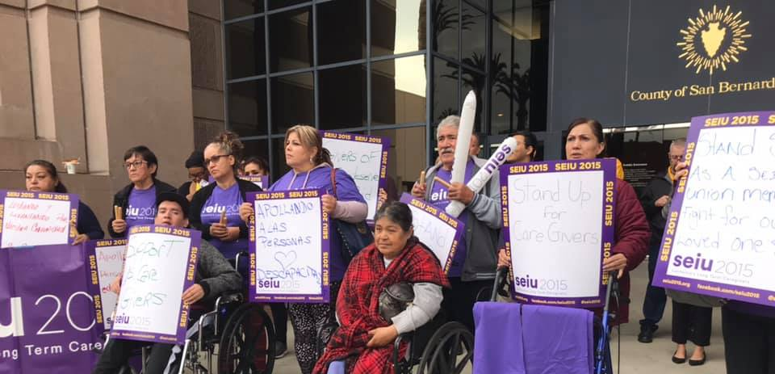
Hoan Nghênh Quý Vị Về Nhà!
Khóa Huấn Luyện Về Xác Minh Buổi Thăm Viếng Bằng Điện Tử (EVV)
Được cung cấp bởi các đoàn viên đóng đoàn phí của SEIU 2015

Slide 2
Khóa Huấn Luyện Về Xác Minh Buổi Thăm Viếng Bằng Điện Tử (EVV)
CHƯƠNG TRÌNH HUẤN LUYỆN
Hoan nghênh và thỏa hiệp án công tác
Làm sao mình rơi vào tình trạng này
Người nào sẽ bị ảnh hưởng
Chứng nhận nhà cung cấp dịch vụ sống cùng nhà
Những gì chúng ta biết là sự thật
Nâng cao cấp độ huấn luyện
Vấn Đáp

Slide 3
Chúng ta sẽ gánh vác ý niệm tích cực và chịu trách nhiệm cho tầm ảnh hưởng của lời nói của mình
Chúng ta sẽ dẫn dắt với Các Giá Trị Của Mình
Chúng ta sẽ có chủ ý về tính cồng bằng và hòa nhập
Chúng sẽ toàn tâm tham dự và tôn trọng công nghệ khi sử dụng
THỎA HIỆP
ÁN CÔNG TÁC
Chúng ta sẽ trình bày toàn bộ chương trình huấn luyện RỒI SAU ĐÓ đặt câu hỏi
Chúng ta sẽ hiếu kỳ và cởi mở để học hỏi
Chúng ta sẽ phát biểu từ kinh nghiệm cá nhân và dùng những câu “tôi”
Chúng ta sẽ hành sử theo hình thức “một người, một micrô”
Tôi đồng ý

Slide 4
Làm sao mình rơi vào tình trạng này
Những thay đổi này được thực hiện do Đạo Luật Chữa Trị Thế Kỷ 21, đạo luật đó bao gồm lệnh liên bang yêu cầu quá trình Xác Minh Buổi Thăm Viếng Bằng Điện Tử (EVV) đối với tất cả các dịch vụ chăm sóc cá nhân và dịch vụ săn sóc sức khỏe tại gia của Medicaid yêu cầu nhà cung cấp dịch vụ tới nhà của người thụ hưởng chương trình.
Kể từ tháng Giêng năm 2021 California phải trả tiền phạt cho liên bang, sau nhiều năm nỗ lực làm việc với các đoàn viên SEIU 2015 để thiết kế cơ cấu báo cáo tuân thủ EVV ít xâm nhật nhất và dễ tiếp cận nhất.
Sau khi Trung Tâm Medicare Và Medicaid hướng dẫn thêm, tiểu bang phải tiếp tục thi hành dịch vụ định vị để làm đúng theo luật liên bang.
Vào ngày 1 tháng Bảy, 2023, California sẽ tích hợp dịch vụ định vị như một phần thông tin ghi trong sổ chấm công cho tất cả các nhà cung cấp Dịch Vụ Trợ Giúp Tại Gia (IHSS) không sống cùng nhà và Dịch Vụ Chăm Sóc Cá Nhân Thuộc Diện Miễn Trừ (WPCS).

Slide 5
Người nào phải tuân thủ các điều lệ EVV mới? NHÀ CUNG CẤP DỊCH VỤ KHÔNG SỐNG CÙNG NHÀ
KHÔNG BỊ ẢNH HƯỞNG
Nhà cung cấp dịch vụ sống cùng nhà
BỊ ẢNH HƯỞNG
Nhà cung cấp dịch vụ không sống cùng nhà

Slide 6
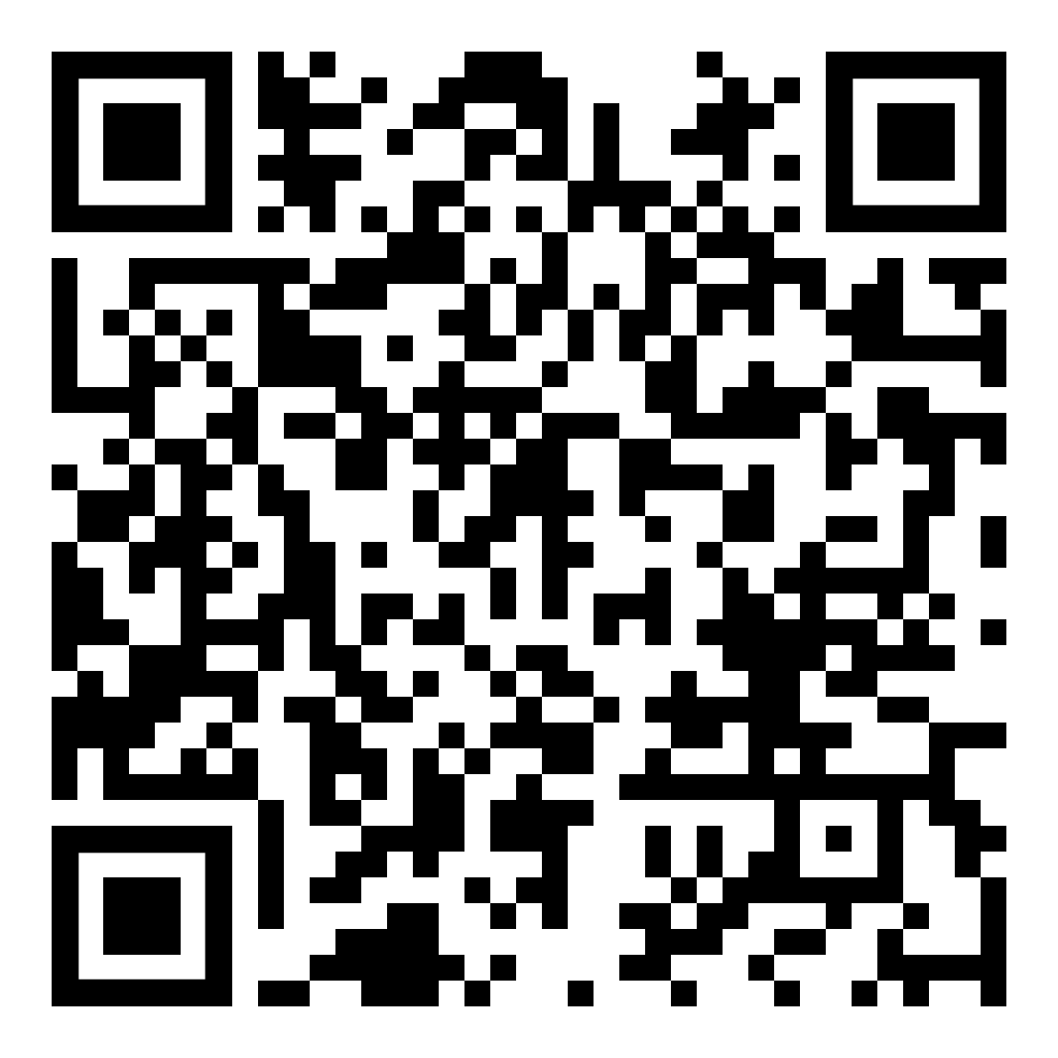
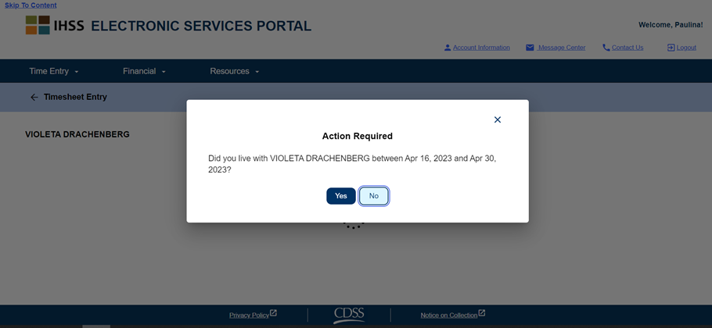
Nếu như tôi muốn tự chứng nhận mình là người sống cùng nhà thì sao?
Điền mẫu đơn SOC 2298 (Mẫu đơn tự chứng nhận sống cùng nhà để miễn thuế tiền lương Liên Bang và Tiểu Bang). Tìm mẫu đơn tự chứng nhận dành cho nhà cung cấp dịch vụ sống cùng nhà:
(Cuộn xuống tới phần “Làm sao để loại lương bổng khỏi FIT và SIT?”)
Ngoài ra, mỗi chu kỳ trả lương hệ thống sẽ hỏi quý vị có sống cùng nhà với người thụ hưởng chương trình hay không. Quý vị có thể thay đổi điều này cho mỗi chu kỳ trả lương.

Slide 7
Những gì chúng ta biết là sự thật
Nếu quý vị KHÔNG sống cùng với người nhận dịch vụ – EVV là ĐIỀU BẮT BUỘC.
EVV là điều kiện để làm việc.
Không có gì thay đổi đối với người nhận dịch vụ khi phê chuẩn sổ chấm công.
Quý vị vẫn phải hoàn tất sổ chấm công.
Quý vị sẽ không bị phạt vì có sai sót khi sử dụng hệ thống EVV.

Slide 8
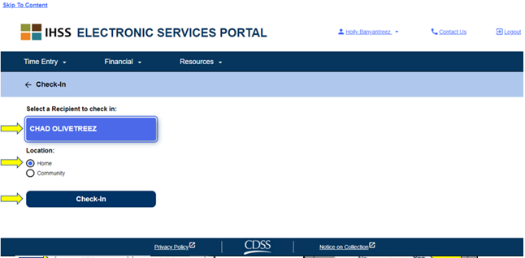
Làm sao để tuân thủ EVV
Bấm giờ bắt đầu/bấm giờ kết thúc
“Home” là nhà mà người thụ hưởng chương trình đăng ký với quận.
“Community” bao gồm bất cứ nơi nào dịch vụ được cung cấp bên ngoài nhà: tiệm giặt, tiệm tạp hóa, phòng khám bác sĩ, v.v...

Slide 9
1
Ứng Dụng Sổ Chấm Công
3 lựa chọn để tuân thủ EVV
2
Điện thoại (TTS)
3
Cổng Thông Tin
Dịch Vụ Điện Tử (ESP)

Slide 10
Ứng Dụng Di Động IHSS EVV

Slide 11
Lựa chọn 1
Ứng Dụng Di Động IHSS EVV
Có thể truy cập ứng dụng di động thông qua bất cứ thiết bị nào có thể kích hoạt ứng dụng chẳng hạn như điện thoại thông minh hoặc máy tính bảng.
Ứng dụng di động SẼ KHÔNG theo dõi vị trí của nhà cung cấp dịch vụ trong suốt cả ngày hoặc khi nhà cung cấp dịch vụ check-in (bấm giờ bắt đầu) hoặc check-out (bấm giờ kết thúc) ở ‘community’ (cộng đồng).
Ứng dụng chỉ xác định vị trí địa lý tại lúc nhà cung cấp dịch vụ check-in và check-out khi chọn ‘home’ (nhà).
Notes:
Đọc trang chiếu:
Để làm cho các nhà cung cấp dễ dàng hơn, CDSS đã tạo ra ứng dụng di động IHSS EVV để cho phép các nhà cung cấp dịch vụ bấm giờ bắt đầu (check-in) và bấm giờ kết thúc (check-out).
Ứng dụng di động sẽ không theo dõi vị trí của nhà cung cấp dịch vụ suốt cả ngày.
Ứng dụng chỉ xác định vị trí địa lý tại lúc nhà cung cấp dịch vụ check-in và check-out khi chọn ‘home’ (nhà).
Quý vị có thể dễ dàng truy cập ứng dụng di động thông qua bất kỳ thiết bị nào có thể kích hoạt ứng dụng chẳng hạn như điện thoại thông minh hay máy tính bảng. (hình ảnh sẽ hiển thị)
***Nhấp chuột 1 lần để chuyển qua trang chiếu tiếp theo***

Slide 12
Ứng Dụng Di Động IHSS EVV Điều Kiện Tải Về/Cài Đặt
Tải về ứng dụng đi động EVV MIỄN PHÍ bắt đầu ngày 1 tháng Bảy, 2023
Điện thoại Apple: App Store cho iOS của Apple
Thiết bị Android: Play Store của Google
Sử dụng các từ khóa sau đây: IHSS, EVV, EVV App, IHSS App, WPCS, CDSS, EVV Mobile, hoặc Electronic Visit Verification
Chọn California's IHSS Program EVV Solution for IHSS/WPCS Providers (Giải pháp EVV cho chương trình IHSS của California dành cho nhà cung cấp dịch vụ IHSS/WPCS)
Để cài đặt, nhấp/nhấn vào bất cứ biểu tượng/đồ họa sau đây: hay

Slide 13
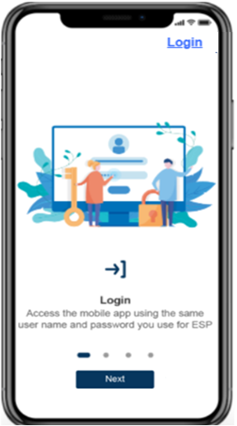
(Các) Màn Hình Giới Thiệu Ứng Dụng Di Động IHSS EVV
Sau khi cài đặt ứng dụng di động IHSS EVV, các nhà cung cấp dịch vụ sẽ truy cập (các) màn hình Onboarding (giới thiệu) khi mở ứng dụng di động lần đầu tiên.
(Các) màn hình giới thiệu sẽ nhanh chóng hiển thị các chức năng của ứng dụng. Để tiếp tục nhà cung cấp dịch vụ có thể chọn nút Next.
Để bỏ qua (các) màn hình giới thiệu và trực tiếp tới màn hình IHSS EVV Login nhà cung cấp dịch vụ có thể chọn đường dẫn liên kết Login ở góc trên bên phải.
Notes:
Đọc trang chiếu:
Sau khi cài đặt ứng dụng di động IHSS EVV, nhà cung cấp dịch vụ sẽ truy cập (các) màn hình Onboarding (Giới Thiệu) khi họ mở ứng dụng di động lần đầu tiên.
(Các) màn hình Onboarding sẽ hiển thị các chức năng của ứng dụng và trình bày cách ứng dụng hoạt động.
Để được đưa tới các màn hình, nhà cung cấp dịch vụ có thể chọn nút Next. (Nhấp chuột 1 lần)
Để bỏ qua (các) màn hình Onboarding và trực tiếp tới màn hình IHSS EVV Login, quý vị có thể chọn đường dẫn liên kết Login ở góc trên bên phải.
***Nhấp chuột 1 lần để chuyển qua trang chiếu tiếp theo***

Slide 14
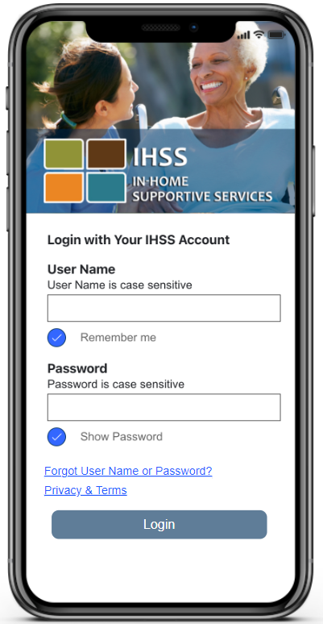
Ứng Dụng Di Động IHSS EVV Màn Hình Login
Màn hình login sẽ hiển thị tên và biểu tượng IHSS.
Không cần ghi danh.
Sử dụng cùng một tên người dùng và cùng một mật khẩu mà quý vị hiện đang dùng cho sổ chấm công.
Nếu quý vị cập nhật mật khẩu trên ESP mật khẩu sẽ tự động cập nhật trên ứng dụng.
Các chức năng của ứng dụng cho phép nhà cung cấp dịch vụ tiếp tục đăng nhập, và truy xuất tên người dụng hoặc mật khẩu nếu họ quên.
Notes:
Màn hình đăng nhập của ứng dụng di động IHSS EVV sẽ hiển thị tên IHSS và biểu tượng.
Chúng tôi hiểu rằng việc theo dõi và ghi nhớ nhiều tên người dùng và mật khẩu là rất khó. Chúng tôi đã thiết kế ứng dụng di động IHS EVV để các nhà cung cấp dịch vụ sẽ sử dụng cùng một tên người dùng và mật khẩu mà họ sử dụng để đăng nhập vào tài khoản ESP của họ. Không cần phải ghi nhớ tên người dùng mới hay mật khẩu mới.
Ứng dụng di động cũng có các chức năng cho phép nhà cung cấp dịch vụ tiếp tục đăng nhập và truy xuất tên người dùng hay mật khẩu của họ nếu họ không nhớ.

Slide 15
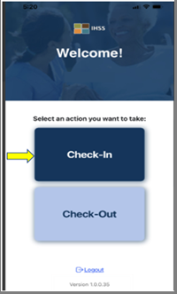
Ứng Dụng Di Động IHSS EVV Màn Hình Chính
Một khi đăng nhập, quý vị sẽ được đưa đến màn hình chính của ứng dụng di động IHSS EVV.
Ứng dụng sẽ yêu cầu nhà cung cấp dịch vụ chọn hành động: Check-In hoặc Check-Out
Để bấm giờ bắt đầu, nhấn vào Check-In
Để bấm giờ kết thúc, nhấn vào Check-Out
Notes:
Nói:
Nhà cung cấp dịch vụ sẽ đăng nhập vào ứng dụng di động IHSS EVV bằng cách sử dụng tên người dùng và mật khẩu của họ.
Một khi đăng nhập, họ sẽ được đưa tới màn hình chính của ứng dụng di động IHSS EVV.
Nhà cung cấp dịch vụ sẽ được yêu cầu chọn hành động họ muốn thực hiện: Check-In hay Check-Out. Để bấm giờ bắt đầu, nhấp vào đường dẫn liên kết Check-In.
***Nhấp chuột 1 lần để chuyển qua trang chiếu tiếp theo***

Slide 16
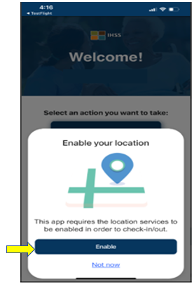
Ứng Dụng Di Động IHSS EVV Kích Hoạt Vị Trí
Quý vị sẽ được nhắc nhở kích hoạt vị trí của mình.
Để được đưa tới màn hình Check-In hoặc Check-Out, quý vị phải kích hoạt dịch vụ định vị trong thiết bị.
Chọn “Enable” để tiếp tục.
Notes:
Đọc trang chiếu:
Sau khi nhấp vào Check-In, nhà cung cấp dịch vụ sẽ được nhắc nhở kích hoạt vị trí của họ nếu họ chưa bật lên. Để tiếp tục tới màn hình Check-In hay Check-Out, dịch vụ định vị phải được kích hoạt cho thiết bị. Chọn “Enable” để tiếp tục. (hình ảnh sẽ lướt vào)
Như đã nhắc tới hồi nãy, chỉ khi nhà cung cấp dịch vụ chọn ‘home’ vào lúc check-in hay check-out thì vị trí địa lý mới được xác định bằng điện tử.
***Nhấp chuột 1 lần để chuyển qua trang chiếu tiếp theo***

Slide 17
Kích Hoạt Vị Trí Một Lần Hoặc Trong Lúc Sử Dụng Ứng Dụng
Sau khi nhấn vào “Enable”, nhà cung cấp dịch vụ sẽ được yêu cầu chọn một trong những điều sau đây:
• Allow Once/Only this time: Lựa chọn này cho phép ứng dụng di động IHSS EVV sử dụng dịch vụ định vị một lần. Nhà cung cấp dịch vụ sẽ được nhắc nhở một lần nữa mỗi lần họ truy cập ứng dụng để bấm giờ bắt đầu hoặc kết thúc.
HAY
Allow While Using App/While using this app: Lựa chọn này cho phép ứng dụng di động IHSS EVV sử dụng dịch vụ định vị khi nhà cung cấp dịch vụ sử dụng ứng dụng để bấm giờ bắt đầu hoặc kết thúc. Ứng dụng sẽ không nhắc nhở nhà cung cấp dịch vụ kích hoạt vị trí.
Notes:
Đọc trang chiếu:
Để tiếp tục, họ phải chọn hoặc:
Allow Once hay Allow While Using App (người sử dụng iPhone sẽ thấy thông tin này)
While using this app hay Only this time (người sử dụng điện thoại Android sẽ nhìn thấy thông tin này)
Allow Once/Only this time: Cho phép ứng dụng di động IHSS EVV sử dụng dịch vụ định vị một lần. Nhà cung cấp dịch vụ sẽ được nhắc nhở một lần nữa nếu họ tái truy cập ứng dụng.
Allow While Using App/While using this app: Cho phép ứng dụng di động IHSS EVV sử dụng dịch vụ định vị khi nhà cung cấp dịch vụ sử dụng ứng dụng để check-in.
***Nhấp chuột 1 lần để chuyển qua trang chiếu tiếp theo***

Slide 18
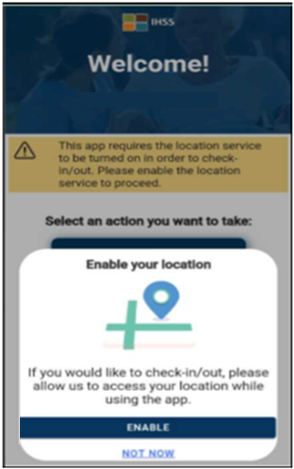
Vị Trí Không Kích Hoạt Được
Chuyện gì sẽ xảy ra nếu nhà cung cấp dịch vụ không kích hoạt hoặc không chia sẻ vị trí của họ?
Nhà cung cấp dịch vụ sẽ nhận được một cảnh báo yêu cầu họ bật vị trí của họ.
Nhà cung cấp dịch vụ SẼ KHÔNG thể tiếp tục với quá trình Check-in/Check-out cho đến khi họ kích hoạt vị trí của họ.
Notes:
Đọc trang chiếu:
Chuyện gì sẽ xảy ra nếu nhà cung cấp dịch vụ không kích hoạt, chia sẻ, hay không cho kích hoạt vị trí của họ?
Nhà cung cấp dịch vụ sẽ nhận được cảnh báo yêu cầu họ bật vị trí.
Nhà cung cấp dịch vụ sẽ không thể tiếp tục với quá trình Check-in/Check-out cho tới khi họ kích hoạt vị trí của họ.
Nói:
Thông báo cảnh báo nói rõ rằng: This app requires the location services to be turned on in order to check in/out. Please enable the location services to proceed. (Ứng dụng này yêu cầu bật dịch vụ định vị để check-in/out. Xin vui lòng kích hoạt dịch vụ định vị để tiếp tục.)
Để tiếp tục, nhà cung cấp dịch vụ phải chọn đường dẫn liên kết “enable”.
***Nhấp chuột 1 lần để chuyển qua trang chiếu tiếp theo***

Slide 19
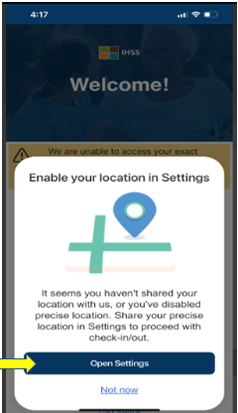
Kích Hoạt Vị Trí trong Settings (Cài Đặt)
Nếu nhà cung cấp dịch vụ chưa chia sẻ vị trí với ứng dụng hoặc tắt vị trí chính xác, một thông báo sẽ hiển thị yêu cầu họ kích hoạt vị trí trong Settings.
Mở Settings
Để kích hoạt vị trí trong phần cài đặc chọn “Open Settings” để được đưa đến tùy chọn vị trí của ứng dụng để chọn vị trí ưa thích. Nhấn vào Open Settings
Notes:
Đọc trang chiếu:
Nếu nhà cung cấp dịch vụ chưa chia sẻ vị trí của họ với ứng dụng hay tắt vị trí chính xác, một thông điệp sẽ bật lên yêu cầu họ kích hoạt vị trí trong Settings.
Để kích hoạt vị trí trong settings nhà cung cấp dịch vụ sẽ: (Nhấp chuột 1 lần)
Chọn “Open Settings”, (Nhấp chuột 1 lần)
Nhấp vào “Location”, (Nhấp chuột 1 lần)
Rồi sau đó chọn “While using the App” để cho phép ứng dụng truy cập vị trí.
Nếu nhà cung cấp dịch vụ chưa chia sẻ vị trí của họ với ứng dụng hoặc tắt vị trí chính xác của họ, một thông báo sẽ bật lên yêu cầu họ kích hoạt vị trí trong Settings.
Nói:
Sau khi thành công kích hoạt vị trí, nhà cung cấp dịch vụ sẽ được đưa đến màn hình Check-In.
***Nhấp chuột 1 lần để chuyển qua trang chiếu tiếp theo***

Slide 20
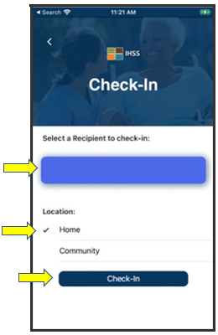
Màn Hình Check-In
Quý vị sẽ nhìn thấy (các) tên của người thụ hưởng chương trình mà quý vị chăm sóc.
Nhà cung cấp dịch vụ sẽ cần:
1. Chọn người thụ hưởng chương trình
2. Chọn Location: Home hay Community,
3. Nhấn vào nút Check-In.
Ít nhất hai người thụ hưởng chương trình trở lên = chọn người thụ hưởng chương trình mà quý vị muốn check-in.
1
Chad Olivetrees
2
3
Notes:
Đọc trang chiếu:
Ở màn hình Check-In, nhà cung cấp dịch vụ nhìn thấy (các) tên của người thụ hưởng chương trình mà họ chăm sóc. Nhà cung cấp dịch vụ cần phải:
Nếu có từ hai người thụ hưởng chương trình trở lên, nhà cung cấp dịch vụ sẽ chọn người thụ hưởng chương trình mà họ muốn check-in:
Chọn Location: Home hay Community,
Nhấp vào nút Check-In.
Nói:
Xin lưu ý: Nếu người thụ hưởng chương trình tham gia một chương trình (IHSS hay WPCS), tùy chọn Program Type sẽ không hiển thị. Trong ví dụ này, người thụ hưởng chương trình chỉ tham gia một chương trình cho nên tùy chọn Program Type không xuất hiện ở đây.
***Nhấp chuột 1 lần để chuyển qua trang chiếu tiếp theo***

Slide 21
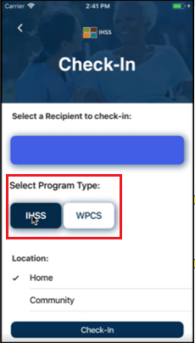
Màn Hình Check-In Chọn Loại Chương Trình
IHSS Program Type hay WPCS Program
IHSS Program Type
Lựa chọn này SẼ KHÔNG hiển thị nếu người thụ hưởng chương trình chỉ nhận IHSS.
CẢ HAI LOẠI CHƯƠNG TRÌNH IHSS VÀ WPCS
Nếu người thụ hưởng chương trình tham gia cả hai chương trình (IHSS & WPCS), tùy chọn Program Type mà quý vị chọn sẽ hiển thị cả hai chương trình trên màn hình Check-In.
Chad Olivetrees
Notes:
Đọc trang chiếu:
Nếu người thụ hưởng chương trình tham gia cả hai chương trình (IHSS & WPCS), tùy chọn Program Type mà quý vị chọn sẽ hiển thị trên màn hình Check-In.
Nhà cung cấp dịch vụ sẽ chọn IHSS hay WPCS mỗi lần họ check-in.
***Nhấp chuột 1 lần để chuyển qua trang chiếu tiếp theo***

Slide 22
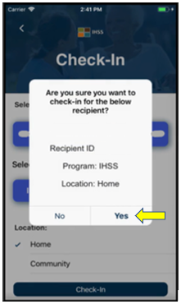
Xác Nhận Check-In
Notes:
Nói:
Một khi nhà cung cấp dịch vụ nhấp vào nút Check-In, một thông báo sẽ xuất hiện.
Chọn “YES” để xác nhận nhà cung cấp dịch vụ muốn check-in cho người thụ hưởng chương trình mà họ đã chọn. Quá trình check-in đã hoàn tất, và nhà cung cấp dịch vụ sẽ được đưa đến màn hình Check-in Confirmation (xác nhận check-in).
***Nhấp chuột 1 lần để chuyển qua trang chiếu tiếp theo***

Slide 23
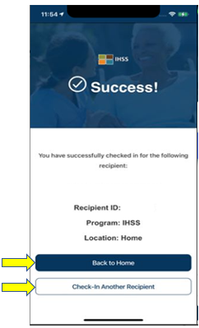
Thành Công Xác Nhận Check-In
Notes:
Nói:
Trên màn hình Check-in Confirmation, nhà cung cấp dịch vụ có lựa chọn quay lại trang đích hay check-in cho một người thụ hưởng chương trình khác.
Khi nhà cung cấp dịch vụ sẵn sàng check-out vào cuối ngày làm việc, họ sẽ làm theo các bước tương tự cho quá trình check-out.
***Nhấp chuột 1 lần để chuyển qua trang chiếu tiếp theo***

Slide 24
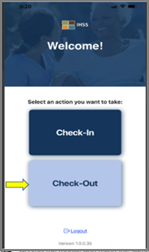
Bấm Giờ Kết Thúc Màn Hình Chính
Một khi nhà cung cấp dịch vụ đăng nhập, họ sẽ được đưa tới màn hình chính của ứng dụng di động IHSS EVV.
Nhà cung cấp dịch vụ sẽ chọn hành động họ muốn thực hiện: Check-In hoặc Check-Out. Để bấm giờ kết thúc, nhấn vào đường dẫn liên kết Check-Out.
Notes:
Đọc trang chiếu:
Một khi nhà cung cấp dịch vụ đăng nhập, họ sẽ được đưa tới màn hình chính Welcome của ứng dụng di động IHSS EVV. (hình ảnh sẽ lướt vào)
Nhà cung cấp dịch vụ sẽ được yêu cầu chọn hành động họ muốn thực hiện: Check-In hay Check-Out. Để bấm giờ kết thúc, nhấn vào đường dẫn liên kết Check-Out.
***Nhấp chuột 1 lần để chuyển qua trang chiếu tiếp theo***

Slide 25
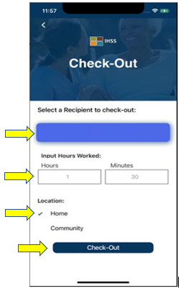
Check-Out
Quý vị sẽ nhìn thấy tến của người thụ hưởng chương trình:
1. Chọn người thụ hưởng chương trình mà quý vị muốn check-out,
2. Nhập vào số giờ đã làm (không bắt buộc),
3. Chọn Location: Home hay Community,
4. Nhấn vào nút Check-Out.
1
Chad Olivetrees
2
3
4
Notes:
Đọc trang chiếu:
Giống y như màn hình Check-In, trên màn hình Check-Out nhà cung cấp dịch vụ sẽ nhìn thấy (các) tên của (những) người thụ hưởng chương trình mà họ chăm sóc. Nhà cung cấp dịch vụ cần phải:
Nếu có ít nhất hai người thụ hưởng chương trình trở lên, chọn người thụ hưởng chương trình mà họ muốn check-out:
Input Hours and Minutes Worked (nhập bao nhiêu giờ và bao nhiêu phút đã làm việc), điều này là tùy một tùy chọn và được đề nghị để thuận tiện cho nhà cung cấp dịch vụ. Nhà cung cấp dịch vụ có thể chọn nhập giờ và ứng dụng sẽ điền vào sổ chấm công điện tử của họ, hoặc họ có thể đợi cho tới khi họ điền sổ chấm công của họ.
Chọn Location: Home hay Community,
Nhấn vào nút Check-Out.
Nói:
Xin lưu ý: Nếu người thụ hưởng chương trình tham gia một chương trình (IHSS hay WPCS), tùy chọn Program Type sẽ không hiển thị. Trong ví dụ này, người thụ hưởng chương trình chỉ tham gia một chương trình cho nên tùy chọn Program Type không xuất hiện ở đây.
***Nhấp chuột 1 lần để chuyển qua trang chiếu tiếp theo***

Slide 26
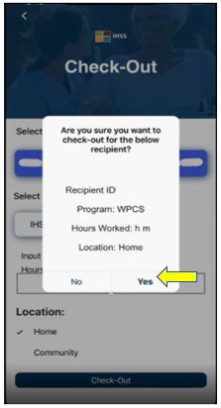
Xác Nhận Check-Out
Notes:
Nói:
Một khi nhà cung cấp dịch vụ nhấp vào nút Check-Out, một thông báo sẽ xuất hiện.
Chọn “YES” để xác nhận nhà cung cấp dịch vụ muốn check-out cho người thụ hưởng chương trình mà họ đã chọn.
Để thuận tiện cho nhà cung cấp dịch vụ, giờ check-in và check-out sẽ được tự động điền vào sổ chấm công của nhà cung cấp dịch vụ trong ESP.
Quá trình check-out được hoàn tất, và nhà cung cấp dịch vụ sẽ được đưa tới màn hình Check-out Confirmation.
***Nhấp chuột 1 lần để chuyển qua trang chiếu tiếp theo***

Slide 27
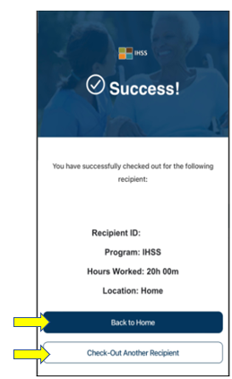
Thành Công Xác Nhận Check-Out
Notes:
Nói:
Trên màn hình Check-out Confirmation (xác nhận check-out), nhà cung cấp dịch vụ có lựa chọn quay lại trang đích hoặc check-out cho một người thụ hưởng chương trình khác.
***Nhấp chuột 1 lần để chuyển qua trang chiếu tiếp theo***

Slide 28
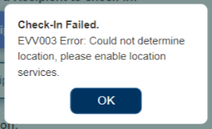
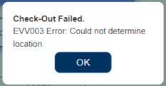
Thông Báo Lỗi Check-In và Check-Out không bật lên
THÔNG BÁO BẬT LÊN:
Sẽ hiển thị khi nhà cung cấp dịch vụ cố ý tắt vị trí địa lý
NẾU THÔNG BÁO BẬT LÊN:
Nhấn vào nút “OK”. Quý vị sẽ được đưa trở lại “IHSS EVV Check-In or Check-Out Recipient Selection”
CHỌN “ENABLE” để kích hoạt vị trí và/hoặc thử lại lần nữa.
Notes:
Đọc trang chiếu:
Trong quá trình sử dụng ứnng dụng di động IHSS EVV hoặc ESP, nhà cung cấp dịch vụ sẽ nhận được thông báo lỗi khi:
họ cố ý tắt vị trí địa lý hoặc khi thiết bị mất kết nối internet trong quá trình check-in và/hoặc check-out.
Khi tình trạng này xảy ra, nhà cung cấp dịch vụ sẽ cần nhấp vào nút “OK” và quay trở lại màn hình Recipient Selection Check-In IHSS EVV hoặc Check-Out để bật vị trí của họ hoặc thử lại.
Nói:
Bước này hoàn tất quá trình Check-In và Check-Out cho người thụ hưởng chương trình đã chọn sử dụng ứng dụng đi động IHSS EVV và ESP!
Giờ chúng tôi sẽ trình bày về cách điều chỉnh sổ chấm công.
***Nhấp chuột 1 lần để chuyển qua trang chiếu tiếp theo***

Slide 29
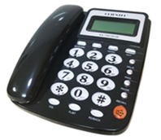
Hệ Thống Chấm Công Qua Điện Thoại

Slide 30
Hệ Thống Chấm Công Qua Điện Thoại (TTS) Để Check-In và Check-Out
SỬ DỤNG TTS
Gọi số (833) DIAL-EVV hoặc (833) 342-5388
TỪ ĐIỆN THOẠI CỐ ĐỊNH CỦA NGƯỜI THỤ HƯỞNG CHƯƠNG TRÌNH
Đăng nhập với số nhà cung cấp dịch vụ có 9 chữ số và mật khẩu 4 chữ số
• Lựa chọn lệnh đơn TTS mới
Nhấn số ‘6’ để bấm giờ bắt đầu
Nhấn số ‘7’ để bấm giờ kết thúc
Notes:
Để check-in/out khi bắt đầu và kết thúc ca làm việc bằng cách sử dụng TTS, nhà cung cấp dịch vụ IHSS/WPCS không sống cùng nhà phải sử dụng điện thoại cố định của người thụ hưởng chương trình.
• Có thể truy cập TTS bằng cách gọi: (833) DALI-EV hay số (833) 342-5388 từ điện thoại cố định của người thụ hưởng chương trình.
• Nhà cung cấp dịch vụ phải đăng ký với TTS và đăng nhập với số nhà cung cấp dịch vụ có 9 chữ số và mật khẩu có 4 chữ số.
• Chúng tôi đã thêm các tùy chọn lệnh đơn TTS mới Nhấn số ‘6’ để check-in cho người thụ hưởng chương trình và nhấn số ‘7’ để check-out cho người nhận thụ hưởng chương trình.
Lưu ý: Nếu người thụ hưởng chương trình không có điện thoại cố định, nhà cung cấp dịch cần phải sử dụng ESP hay ứng dụng di động EVV để check-in/check-out

Slide 31
Hệ Thống Chấm Công Qua Điện Thoại (TTS) Bấm giờ bắt đầu
BẤM GIỜ BẮT ĐẦU
Đăng nhập vào tài khoản TTS, một khi vào lệnh đơn chính hãy nhấn số ‘6’.
Chọn người thụ hưởng chương trình. TTS sẽ gợi ý như sau:
Quý vị có muốn bấm giờ bắt đầu cho <tên của người thụ hưởng chương trình> không?
Nhấn số ‘1’ để trả lời Có, hay
Nhấn số ‘2’ để trả lời Không.
Nhấn số 1 để trả lời có, để bấm giờ bắt đầu cho người thụ hưởng chương trình mà quý vị đã chọn.
(Nhà cung cấp dịch vụ cung cấp dịch vụ IHSS và WPCS cho một người thụ hưởng chương trình sẽ được yêu cầu bấm giờ bắt đầu riêng cho cả hai chương trình. )
3. Tuyển tùy chọn vị trí. Chọn vị trí mà quý vị hiện đang bấm giờ bắt đầu.
Nhấn số ‘1’ cho Home (nhà), hay
Nhấn số ‘2’ cho Community (cộng đồng).
Notes:
Để check-in khi bắt đầu ngày làm việc của mình, trước tiên nhà cung cấp dịch vụ phải đăng nhập vào tài khoản TTS của họ, một khi họ vào lệnh đơn chính thì Nhấn số ‘6’. Nhà cung cấp dịch vụ sẽ được đưa tới tùy chọn Recipient Selection (chọn người thụ hưởng chương trình). TTS sẽ gợi ý như sau:
Quý vị có muốn bấm giờ bắt đầu cho <tên của người thụ hưởng chương trình> không?
Nhấn số ‘1’ để trả lời Có, hay
Nhấn số ‘2’ để trả lời Không.
Để check-in cho người thụ hưởng chương trình đã chọn, Nhấn số ‘1’ để trả lời Có.
Lưu ý: Nếu người thụ hưởng chương trình đã chọn được liên kết với cả chương trình IHSS và WPCS và nhà cung cấp dịch vụ hoàn thành cả dịch vụ IHSS và WPCS cho họ, nhà cung cấp dịch vụ sẽ được yêu cầu check-in riêng cho cả hai chương trình.
Tiếp theo, nhà cung cấp dịch vụ sẽ được đưa tới tùy chọn Location Selection (chọn vị trí). TTS sẽ gợi ý như sau:
Xin hãy chọn vị trí mà quý vị đang bấm giờ bắt đầu.
Nhấn số ‘1’ cho Home (nhà), hay
Nhấn số ‘2’ cho Community (cộng đồng).

Slide 32
Hệ Thống Chấm Công Qua Điện Thoại (TTS) Bấm giờ bắt đầu
XÁC NHẬN THÔNG TIN ĐÃ NHẬP
TTS sẽ yêu cầu quý vị xác minh thông tin check-in quý vị đã nhập.
Quý vị đang bấm giờ bắt đầu cho:
Tên người thụ hưởng chương trình
Số hồ sơ của người thụ hưởng chương trình
Loại Chương Trình: IHSS hay WPCS
Vị Trí: Nhà hay Cộng Đồng
Nếu đúng, nhấn số ‘1’, hay nhấn số ‘2’ để sửa lại thông tin này.
Để xác nhận thông tin check-in hãy nhấn số ‘1’. Thông tin check-in sẽ được lưu lại.
Quý vị, nhà cung cấp dịch vụ, sẽ quay lại lệnh đơn Activity.
Chúc mừng! Quý vị đã thành công bấm giờ bắt đầu cho người thụ hưởng chương trình này.

Slide 33
Hệ Thống Chấm Công Qua Điện Thoại (TTS) Bấm giờ kết thúc
BẤM GIỜ KẾT THÚC
1. Đăng nhập vào tài khoản TTS, một khi vào lệnh đơn chính hãy nhấn số ‘7’.
2. Chọn người thụ hưởng chương trình. TTS sẽ gợi ý như sau:
Quý vị có muốn bấm giờ kết thúc cho <tên của người thụ hưởng chương trình> không?
Nhấn số ‘1’ để trả lời Có, hay
Nhấn số ‘2’ để trả lời Không.
Nhấn số 1 để trả lời có để bấm giờ kết thúc cho người thụ hưởng chương trình mà quý vị đã chọn.
(Nhà cung cấp dịch vụ cung cấp dịch vụ IHSS và WPCS cho một người thụ hưởng chương trình sẽ được yêu cầu bấm giờ kết thúc riêng cho cả hai chương trình. )
3. Tuyển tùy chọn vị trí. Chọn vị trí mà quý vị hiện đang bấm giờ kết thúc.
Xin hãy chọn vị trí mà quý vị đang bấm giờ bắt đầu.
Nhấn số ‘1’ cho Home (nhà), hay
Nhấn số ‘2’ cho Community (cộng đồng).
Notes:
Vào cuối ngày làm việc, nhà cung cấp dịch vụ sẽ check-out. Để check-out vào cuối ngày làm việc, nhà cung cấp dịch vụ trước tiên sẽ đăng nhập vào tài khoản TTS của họ.
Một khi vào lệnh đơn chính, nhà cung cấp dịch vụ sẽ chọn Nhấn số ‘7’ để check-out cho người thụ hưởng chương trình.
Nhà cung cấp dịch vụ sẽ được đưa đến tùy chọn Recipient Selection (chọn người thụ hưởng chương trình). TTS sẽ gợi ý như sau:
Quý vị có muốn check-out cho <tên của người thụ hưởng chương trình> không?
Nhấn số ‘1’ để trả lời Có, hay
Nhấn số ‘2’ để trả lời Không.
Để check-out cho người thụ hưởng chương trình được chọn, Nhấn số ‘1’ để trả lời Có.
Lưu ý: Nếu người thụ hưởng chương trình đã chọn được liên kết với cả chương trình IHSS và WPCS và nhà cung cấp dịch vụ hoàn thành cả dịch vụ IHSS và WPCS cho người thụ hưởng chương trình, nhà cung cấp dịch vụ sẽ được yêu cầu check-out riêng cho cả hai chương trình.
Tiếp theo, họ sẽ được đưa đến tùy chọn Location Selection (chọn vị trí). TTS sẽ gợi ý cho nhà cung cấp dịch vụ như sau:

Slide 34
Hệ Thống Chấm Công Qua Điện Thoại (TTS) Bấm giờ kết thúc
XÁC NHẬN THÔNG TIN ĐÃ NHẬP
TTS sẽ yêu cầu quý vị xác minh thông tin check-out mà quý đã nhập.
Quý vị đang bấm giờ kết thúc cho:
Tên người thụ hưởng chương trình
Số hồ sơ của người thụ hưởng chương trình
Loại Chương Trình: IHSS hay WPCS
Vị Trí: Nhà hay Cộng Đồng
Nếu đúng, nhấn số ‘1’, hay nhấn số ‘2’ để sửa lại thông tin này.
Nhấn số 1 để xác nhận thông tin check-out là đúng.
Notes:
Xin hãy chọn vị trí mà quý vị đang bấm giờ bắt đầu.
Nhấn số ‘1’ cho Home (nhà), hay
Nhấn số ‘2’ cho Community (cộng đồng).
TTS sẽ yêu cầu nhà cung cấp dịch vụ kiểm tra xem thông tin check-out của họ có đúng không hay họ có muốn chỉnh sửa thông tin đã nhập với lời nhắc nhở sau đây:
Quý vị đang bấm giờ kết thúc cho:
Tên người thụ hưởng chương trình
Số hồ sơ của người thụ hưởng chương trình
Loại Chương Trình: IHSS hay WPCS
Vị Trí: Nhà hay Cộng Đồng
Nếu đúng, nhấn số ‘1’, hay nhấn số ‘2’ để sửa lại thông tin này.
Nhấn số ‘1’ để xác nhận thông tin check-out là đúng.

Slide 35
Hệ Thống Chấm Công Qua Điện Thoại (TTS) Bấm giờ kết thúc
NHẬP SỐ GIỜ
4. Nhập số giờ mà quý vị đã làm cho ngày đó với gợi ý sau đây:
Xin hãy nhập số giờ quý vị đã làm, dùng hai chữ số. Ví dụ, nếu quý vị làm bốn tiếng, quý vị sẽ nhập ‘04’. Nhập số giờ quý vị đã làm rồi sau đó nhấn phím thăng (#).
5. Xác định số giờ. TTS sẽ yêu cầu quý vị xác định hay sửa lại số giờ. Nếu xác định số giờ là đúng sau đó TTS sẽ yêu cầu quý vị nhập số phút với gợi ý sau đây:
Xin hãy nhập số phút quý vị đã làm, dùng hai chữ số. Ví dụ, nếu quý vị làm 30 phút, quý vị sẽ nhập ‘30’. Nhập số phút quý vị đã làm việc rồi sau đó nhấn phím thăng (#).
TTS sẽ trình bày số phút đã nhập và hỏi quý vị có đúng hay không hoặc quý vị có muốn sửa lại thông tin này hay không. Nếu số phút là đúng, TTS sẽ lưu lại thông tin và quý vị sẽ quay trở lại lệnh đơn Activity.
Chúc mừng! Quý vị đã thành công bấm giờ kết thúc cho người thụ hưởng chương trình này.
Notes:
TTS sẽ yêu cầu nhà cung cấp dịch vụ nhập giờ làm việc trong ngày bằng lời nhắc nhở sau đây:
Xin hãy nhập số giờ quý vị đã làm, dùng hai chữ số. Ví dụ, nếu quý vị làm bốn tiếng, quý vị sẽ nhập ‘04’. Nhập số giờ quý vị đã làm rồi sau đó nhấn phím thăng (#).
Kế đó, TTS sẽ trình bày số giờ mà nhà cung cấp dịch vụ đã nhập và hỏi số giờ có đúng không hay nhà cung cấp dịch vụ có muốn sửa lại thông tin đã nhập không. Nếu nhà cung cấp dịch vụ xác nhận rằng số giờ họ nhập là đúng, TTS sẽ yêu cầu họ nhập số phút bằng lời nhắc nhở sau đây:
Xin hãy nhập số phút quý vị đã làm, dùng hai chữ số. Ví dụ, nếu quý vị làm việc 30 phút, quý vị sẽ nhập ‘30’. Nhập số phút quý vị đã làm việc rồi sau đó nhấn phím thăng (#).
TTS sẽ trình bày số phút đã nhập và hỏi có đúng hay không hoặc nhà cung cấp dịch vụ có muốn sửa lại thông tin này hay không. Nếu xác định số phút là đúng, TTS sẽ lưu lại thông tin và nhà cung cấp dịch vụ sẽ quay trở lại lệnh đơn Activity.
Chúc mừng! Quý vị đã thành công bấm giờ kết thúc cho người thụ hưởng chương trình này.

Slide 36
Cổng Thông Tin Dịch Vụ Điện Tử

Slide 37
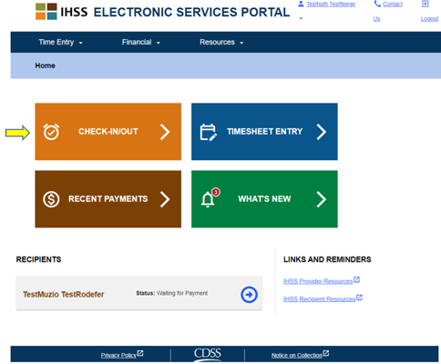
Màn Hình ESP (Check-In)
Notes:
Nói:
Cổng Thông Tin Dịch Vụ Điện Tử đã được sửa đổi để bao gồm lựa chọn Check-In-Out để nhà cung cấp dịch vụ có thể dễ dàng check-in và check-out khi sử dụng tài khoản ESP của họ. Để sử dụng lựa chọn ESP để check-in, nhà cung cấp dịch vụ IHSS/WPCS không sống cùng nhà phải:
Nhà cung cấp dịch vụ phải đăng nhập vào tài khoản ESP của họ. Một khi đăng nhập, ở trang đích họ sẽ chọn đường dẫn liên kết Check-In/Out.
***Nhấp chuột để chuyển sang trang chiếu tiếp theo***

Slide 38
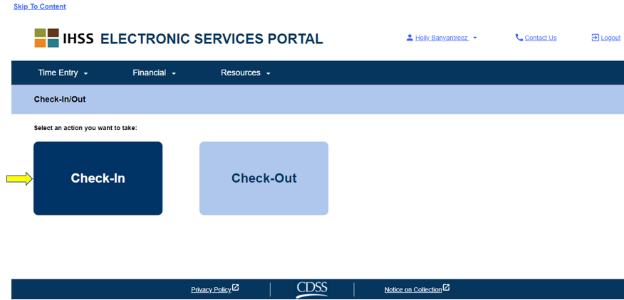
Bấm Giờ Bắt Đầu Qua ESP
Notes:
Nói:
Nhà cung cấp dịch vụ sẽ được đưa tới màn hình Check-In/Out và sẽ được yêu cầu chọn hành động họ muốn thực hiện: Check-In hay Check-Out. Để bấm giờ bắt đầu, nhấp vào đường dẫn liên kết Check-In.
***Nhấp chuột để chuyển sang trang chiếu tiếp theo***

Slide 39
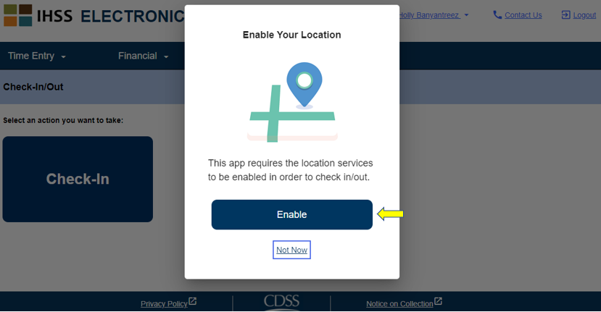
Kích Hoạt Vị Trí ESP
Notes:
Nói:
ESP yêu cầu dịch vụ định vị trí của nhà cung cấp dịch vụ được kích hoạt để Check-In/Out. Nhà cung cấp dịch vụ cần phải chọn “Enable” để tiếp tục.
Nếu họ chọn “Not Now” (không phải bây giờ), thông báo cảnh báo sẽ hiển thị:
Ứng dụng này yêu cầu bật dịch vụ định vị để bấm giờ bắt đầu/bấm giờ kết thúc. Xin vui lòng kích hoạt dịch vụ định vị để tiếp tục.
***Nhấp chuột 1 lần để chuyển qua trang chiếu tiếp theo***

Slide 40
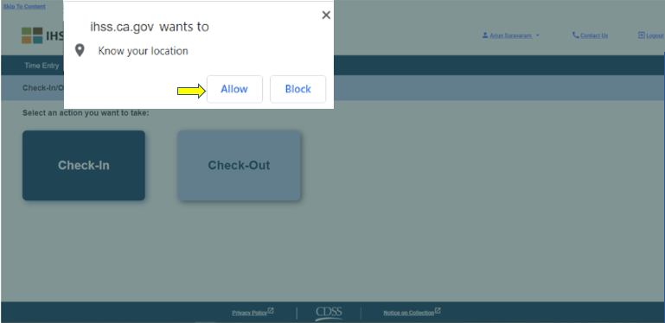
Kích Hoạt Vị Trí ESP (tiếp tục)
Notes:
Nói:
Sau khi nhà cung cấp dịch vụ chọn “Enable”, họ sẽ được yêu cầu cho phép “ihss.ca.gov” biết vị trí của họ. Để tiếp tục, họ phải chọn “Allow” (cho phép).
Nếu nhà cung cấp dịch vụ chọn “Block” (chặn), họ sẽ không thể tiếp tục với quá trình Check-In.
Xin lưu ý: Ứng dụng không liên tục theo dõi vị trí của nhà cung cấp dịch vụ. Vị trí địa lý chỉ được ghi lại tại thời điểm check-in và check-out để xác minh rằng nhà cung cấp dịch vụ đang ở nhà của người thụ hưởng chương trình.
***Nhấp chuột 1 lần để chuyển qua trang chiếu tiếp theo***

Slide 41
Màn Hình Check-In ESP
Notes:
Nói:
Sau khi nhà cung cấp dịch vụ chọn “Allow”, họ sẽ được đưa đến màn hình Check-In.
Ở màn hình Check-In, họ sẽ nhìn thấy (các) tên của người thụ hưởng chương trình mà họ chăm sóc.
Nhà cung cấp dịch vụ cần chọn người thụ hưởng chương trình mà họ muốn check-in,
chọn Location: Home hay Community,
rồi sau đó nhấp vào nút Check-In.
Xin lưu ý: Nếu người thụ hưởng chương trình tham gia một chương trình (IHSS hay WPCS), tùy chọn Program Type sẽ không hiển thị. Trong ví dụ này, người thụ hưởng chương trình chỉ tham gia một chương trình cho nên tùy chọn Program Type không xuất hiện ở đây.
***Nhấp chuột 1 lần để chuyển qua trang chiếu tiếp theo***

Slide 42
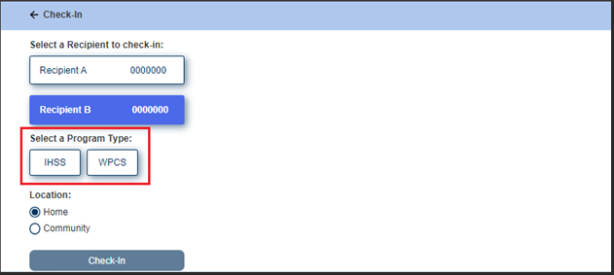
Màn Hình Check-In ESP (tiếp tục)
Notes:
Nói:
Nếu người thụ hưởng chương trình tham gia cả chương trình IHSS và WPCS, tùy chọn Program Type: IHSS hay WPCS sẽ được hiển thị. Nhà cung cấp dịch cần phải chọn Program Type: IHSS hay WPCS để check-in.
***Nhấp chuột để chuyển sang trang chiếu tiếp theo***

Slide 43
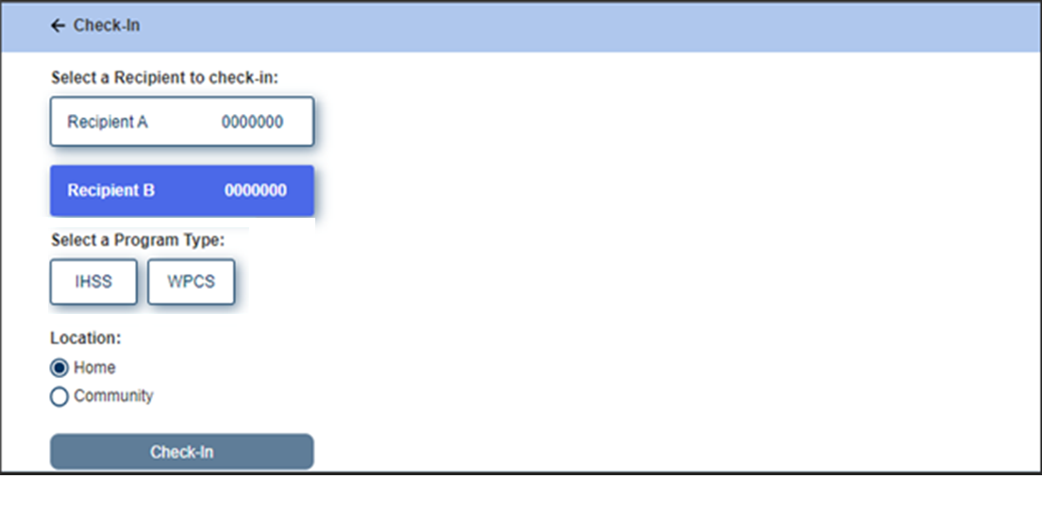
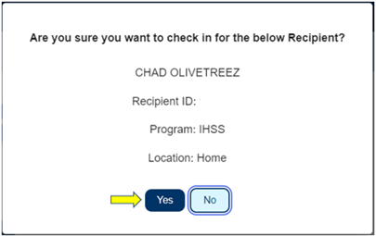
ESP: Thông Báo Xác Nhận Check-In Bật Lên
Notes:
Nói:
Một khi nhà cung cấp dịch vụ nhấp vào nút Check-In,
một thông báo sẽ xuất hiện. Nhà cung cấp dịch vụ sẽ chọn “YES” để xác nhận việc check-in cho người thụ hưởng chương trình đã chọn.
Quá trình check-in được hoàn tất, và nhà cung cấp dịch vụ sẽ được đưa đến tới màn hình Check-in Confirmation.
***Nhấp chuột 1 lần để chuyển qua trang chiếu tiếp theo***

Slide 44
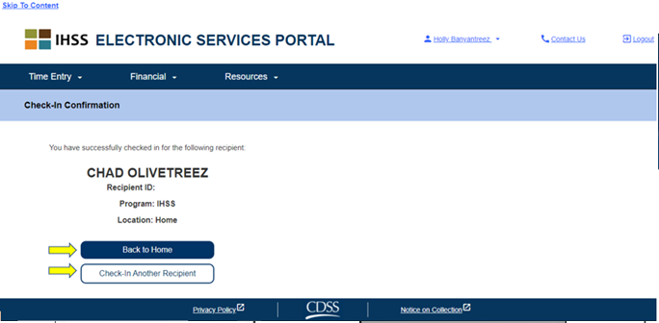
ESP: Màn Hình Xác Nhận Check-In
Notes:
Nói:
Trên màn hình Check-in Confirmation, nhà cung cấp dịch vụ có lựa chọn quay lại trang đích hay check-in cho một người thụ hưởng chương trình khác.
Khi nhà cung cấp dịch vụ sẵn sàng check-out vào cuối ngày làm việc, họ sẽ làm theo các bước tương tự cho quá trình check-out.
***Nhấp chuột 1 lần để chuyển qua trang chiếu tiếp theo***

Slide 45
Màn Hình Chính ESP (Check-Out)
Notes:
Nói:
Sử dụng ESP để check-out, nhà cung cấp dịch vụ sẽ đăng nhập vào tài khoản ESP của họ. Một khi đăng nhập, họ sẽ được đưa tới trang đích. Ở trang đích, nhà cung cấp dịch vụ sẽ chọn đường dẫn liên kết Check-In/Out.
***Nhấp chuột để chuyển sang trang chiếu tiếp theo***

Slide 46
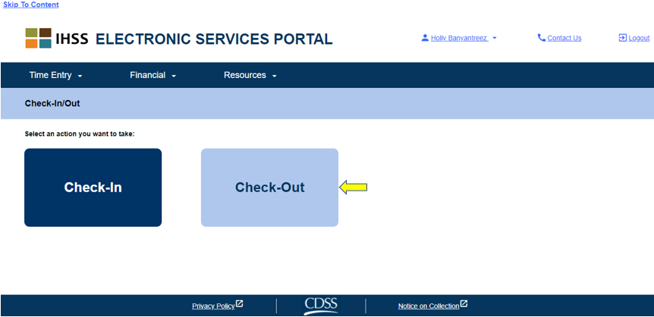
Bấm Giờ Kết Thúc Qua ESP
Notes:
Nói:
Nhà cung cấp dịch vụ sẽ được đưa đến màn hình Check-In/Out và sẽ được yêu cầu chọn hành động họ muốn thực hiện: Check-In hay Check-Out. Để bấm giờ kết thúc, nhấp vào đường dẫn liên kết Check-Out.
***Nhấp chuột để chuyển sang trang chiếu tiếp theo***

Slide 47
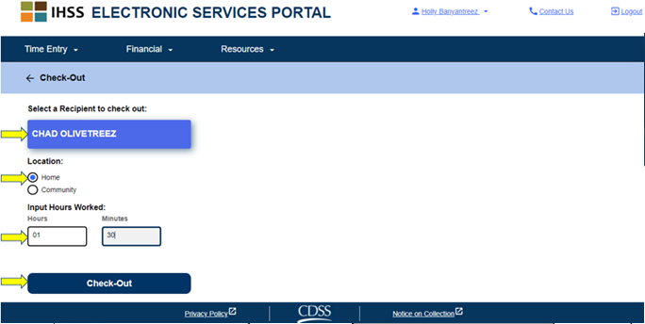
Bấm Giờ Kết Thúc Qua ESP (2 trong 3)
Notes:
Nói:
Sau khi chọn nút check-out, nhà cung cấp dịch vụ sẽ được đưa tới màn hình Check-Out.
Ở màn hình Check-Out, họ sẽ nhìn thấy (các) tên của người thụ hưởng chương trình mà họ chăm sóc.
Nhà cung cấp dịch vụ cần chọn người thụ hưởng chương trình mà họ muốn check-out,
chọn Location: Home hay Community,
Nhập số giờ và số phút đã làm,
rồi sau đó nhấp vào nút Check-Out.
Xin lưu ý: Nếu người thụ hưởng chương trình tham gia một chương trình (IHSS hay WPCS), tùy chọn Program Type sẽ không hiển thị. Trong ví dụ này, người thụ hưởng chương trình chỉ tham gia một chương trình cho nên tùy chọn Program Type không xuất hiện ở đây.
***Nhấp chuột 1 lần để chuyển qua trang chiếu tiếp theo***

Slide 48
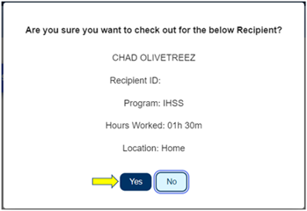
Bấm Giờ Kết Thúc Qua ESP (3 trong 3)
Notes:
Nói:
Sau khi chọn nút check-out, nhà cung cấp dịch vụ sẽ được đưa tới màn hình Check-Out.
Ở màn hình Check-Out, họ sẽ nhìn thấy (các) tên của người thụ hưởng chương trình mà họ chăm sóc.
Nhà cung cấp dịch vụ cần chọn người thụ hưởng chương trình mà họ muốn check-out,
chọn Location: Home hay Community,
Nhập số giờ và số phút đã làm,
rồi sau đó nhấp vào nút Check-Out.
Xin lưu ý: Nếu người thụ hưởng chương trình tham gia một chương trình (IHSS hay WPCS), tùy chọn Program Type sẽ không hiển thị. Trong ví dụ này, người thụ hưởng chương trình chỉ tham gia một chương trình cho nên tùy chọn Program Type không xuất hiện ở đây.
***Nhấp chuột 1 lần để chuyển qua trang chiếu tiếp theo***

Slide 49
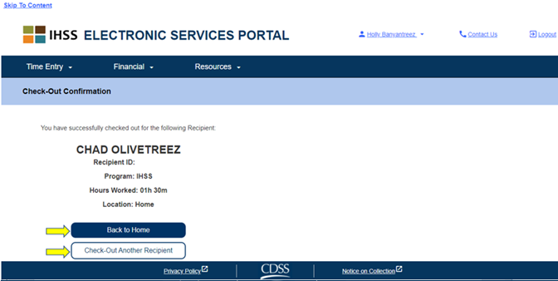
Màn Hình Xác Nhận Check-Out Qua ESP
Notes:
Nói:
Ở màn hình Check-Out Confirmation, nhà cung cấp dịch vụ sẽ có lựa chọn quay lại trang đích hay check-out cho một người thụ hưởng chương trình khác.
Bước này hoàn tất quá trình Check-In và Check-Out cho người thụ hưởng chương trình họ đã chọn qua việc sử dụng Cổng Thông Tin Dịch Vụ Điện Tử.
***Nhấp chuột 1 lần để chuyển qua trang chiếu tiếp theo***

Slide 50
Điểm Lại
Tại sao
Cái gì
Ở đâu
Ai
Khi nào

Slide 51
Tôi Có Thể Xin Giúp Đỡ Ở Đâu?
QUẬN
866-376-7066
CÔNG ĐOÀN CỦA QUÝ VỊ
TRUNG TÂM HÀNH ĐỘNG DÀNH CHO ĐOÀN VIÊN
Thứ Hai – Thứ Sáu
7 giờ sáng tới 7 giờ tối
(855) 810-2015
Người Đại Diện Công Đoàn
____________________
____________________
____________________
____________________
Notes:
Nói:
Ở màn hình Check-Out Confirmation, nhà cung cấp dịch vụ sẽ có lựa chọn quay lại trang đích hay check-out cho một người thụ hưởng chương trình khác.
Bước này hoàn tất quá trình Check-In và Check-Out cho người thụ hưởng chương trình họ đã chọn qua việc sử dụng Cổng Thông Tin Dịch Vụ Điện Tử.
***Nhấp chuột 1 lần để chuyển qua trang chiếu tiếp theo***

Slide 52
Bài Kiểm Tra Đột Xuất!
Ai sẽ bị ảnh hưởng?
Chúng ta phải tuân theo sao?
Đưa ra một ví dụ về làm việc trong “cộng đồng”?
Chúng ta có thể xin giúp đỡ ở đâu?
Có bị phạt không?
Chúng ta có lựa chọn nào?
Có điều gì thay đổi cho người nhận dịch vụ của tôi không?

Slide 53
Có thắc mắc?

Slide 54
Khóa huấn luyện này được tài trợ bởi các đoàn viên của
SEIU 2015

Slide 55
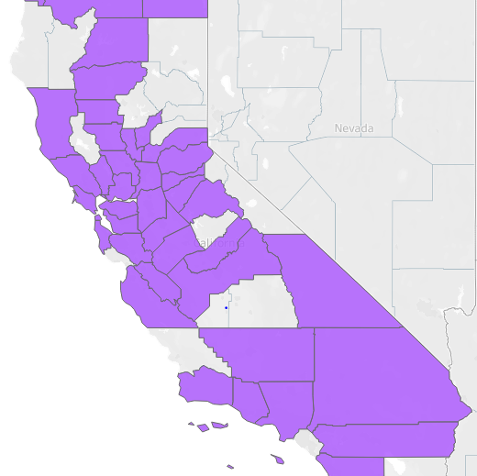
GIA NHẬP SEIU 2015 NGAY HÔM NAY
CHÚNG TÔI LÀ AI
Quý vị không bao giờ đơn độc
Đầu tư vào bản thân
Chúng ta mạnh hơn khi sát cánh bên nhau
Chúng tôi không thể làm được nếu thiếu quý vị
Notes:
Nói:
Ở màn hình Check-Out Confirmation, nhà cung cấp dịch vụ sẽ có lựa chọn quay lại trang đích hay check-out cho một người thụ hưởng chương trình khác.
Bước này hoàn tất quá trình Check-In và Check-Out cho người thụ hưởng chương trình họ đã chọn qua việc sử dụng Cổng Thông Tin Dịch Vụ Điện Tử.
***Nhấp chuột 1 lần để chuyển qua trang chiếu tiếp theo***

Slide 56
Cảm ơn!
SEIU2015.ORG
Trung Tâm Hành Động Dành Cho Đoàn Viên
855-810-2015

